Slide 1
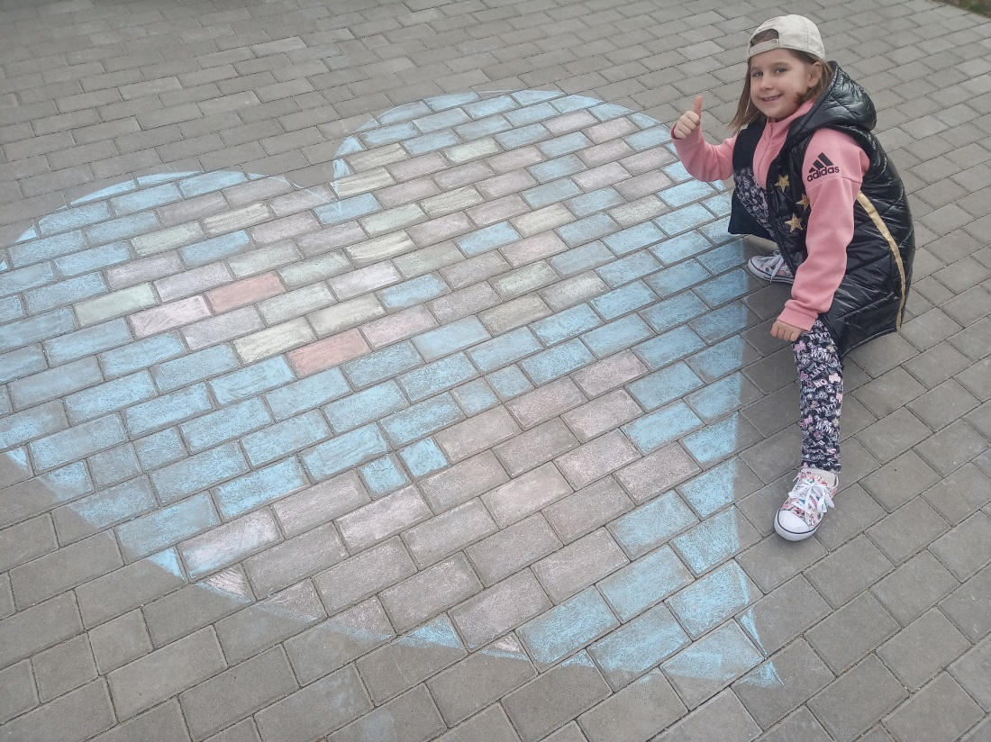
Maja uczennica klasy 1 a
Rok odkrywania talentów.

Slide 2
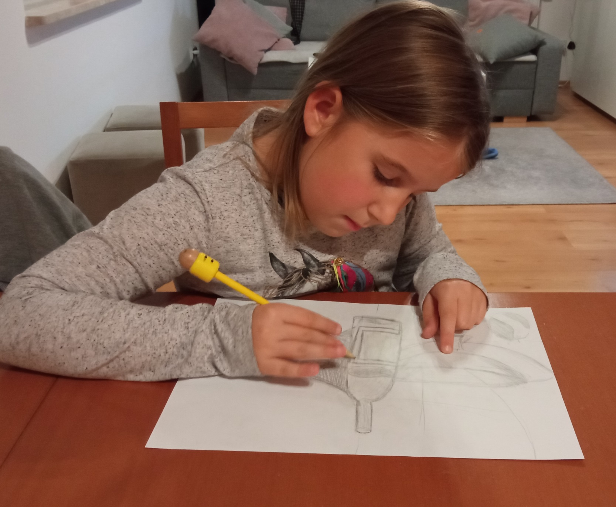
Rysowanie , to dla Mai przyjemność i relaks ☺

Slide 3
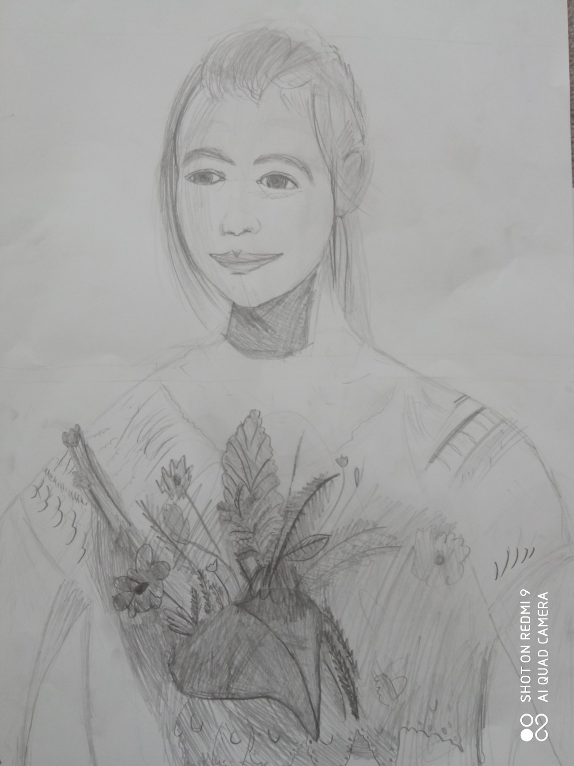
Galeria prac.

Slide 4
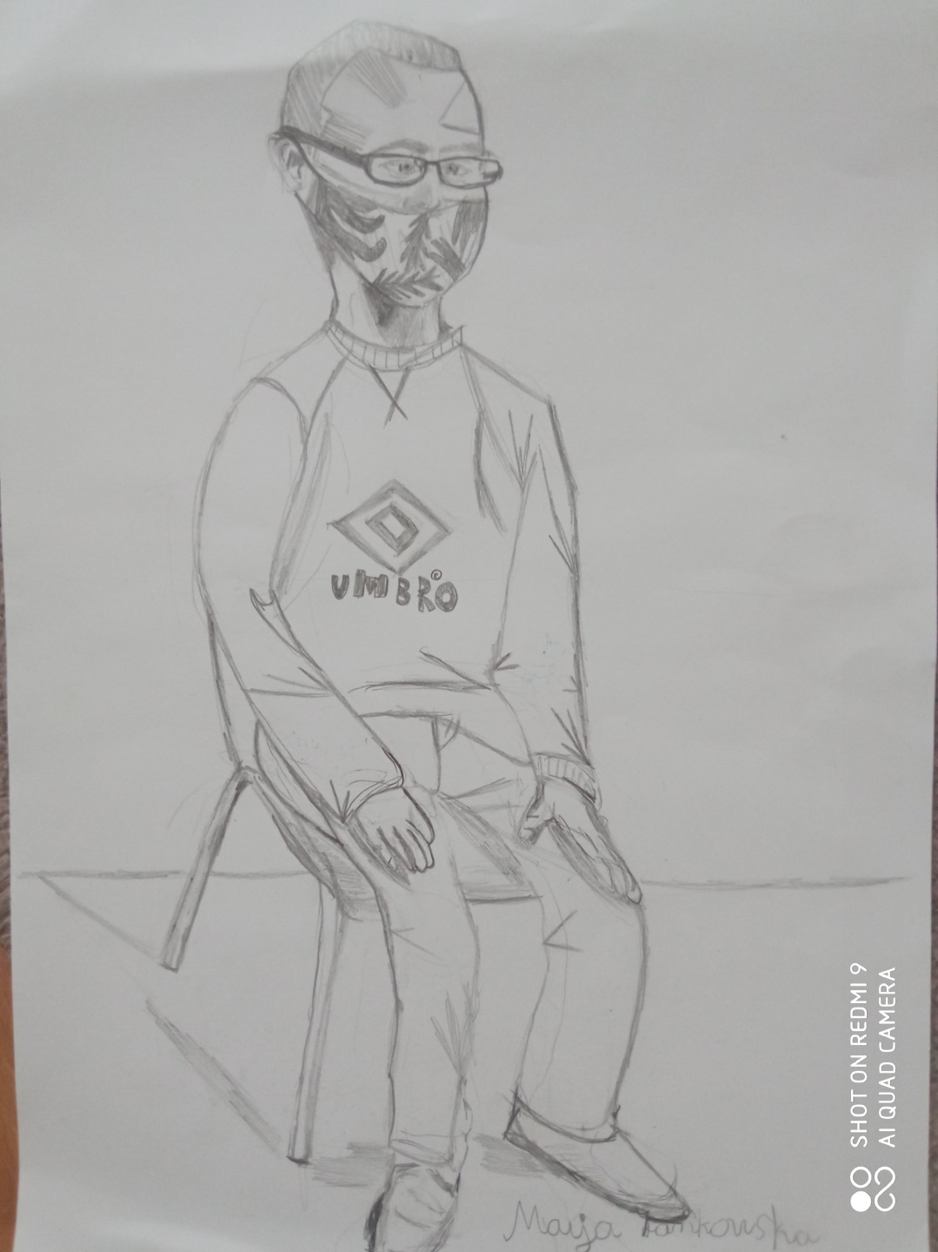
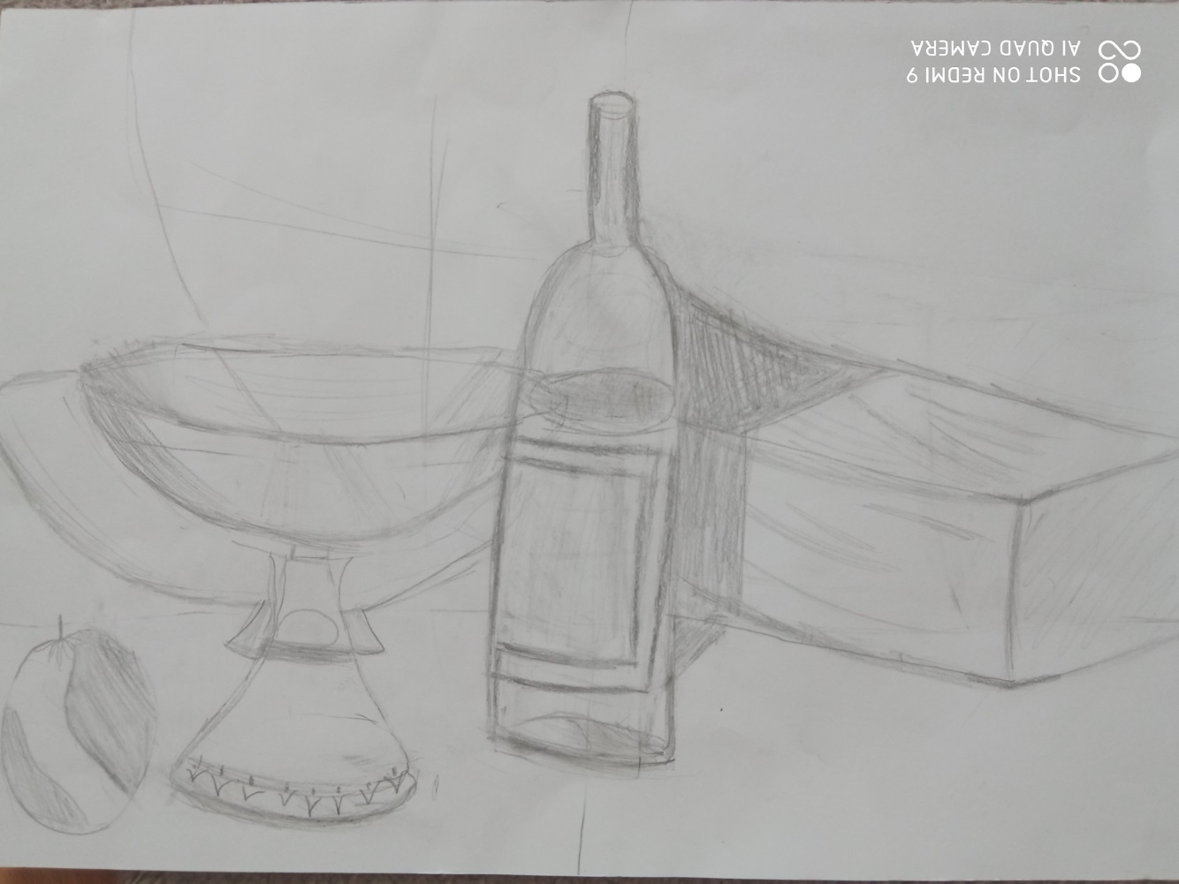

Slide 5
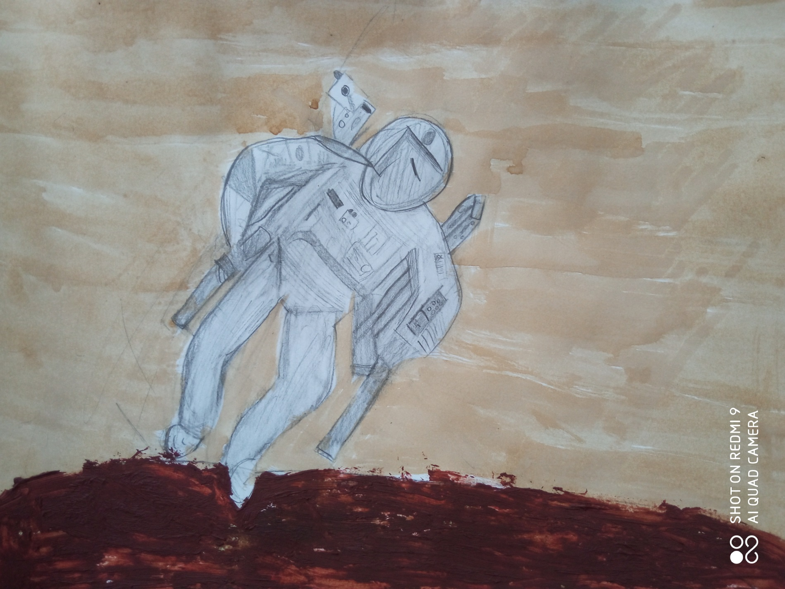

Slide 6
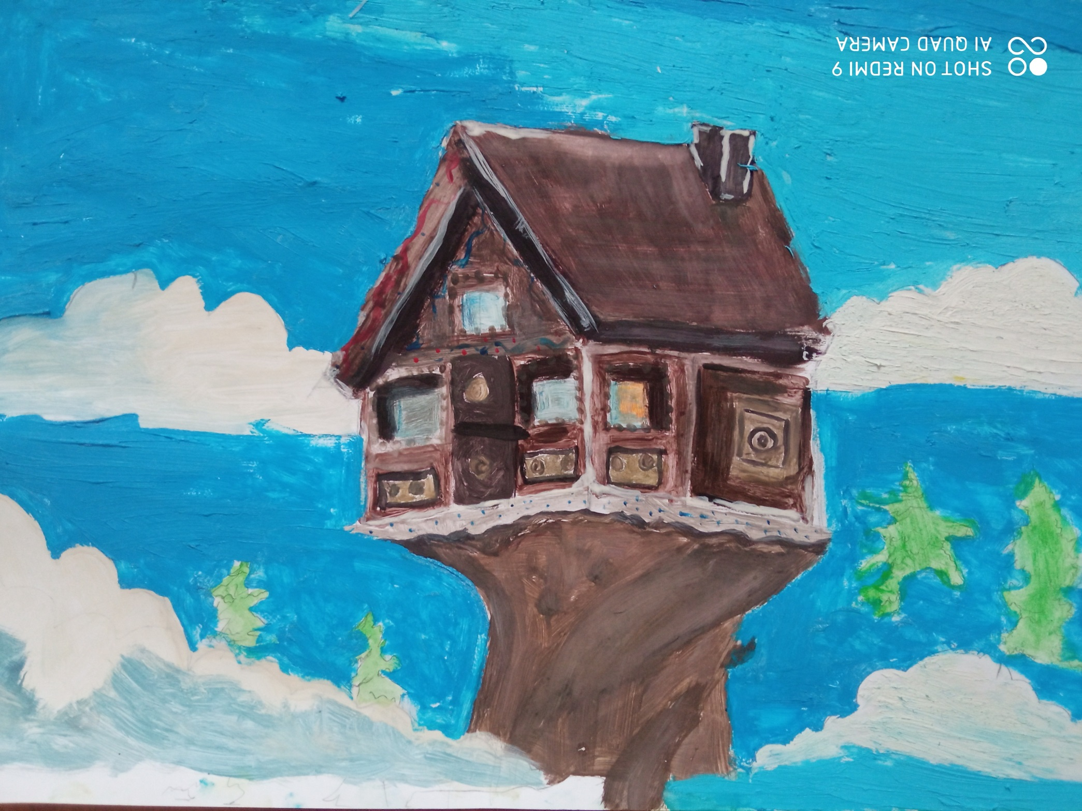

Slide 7
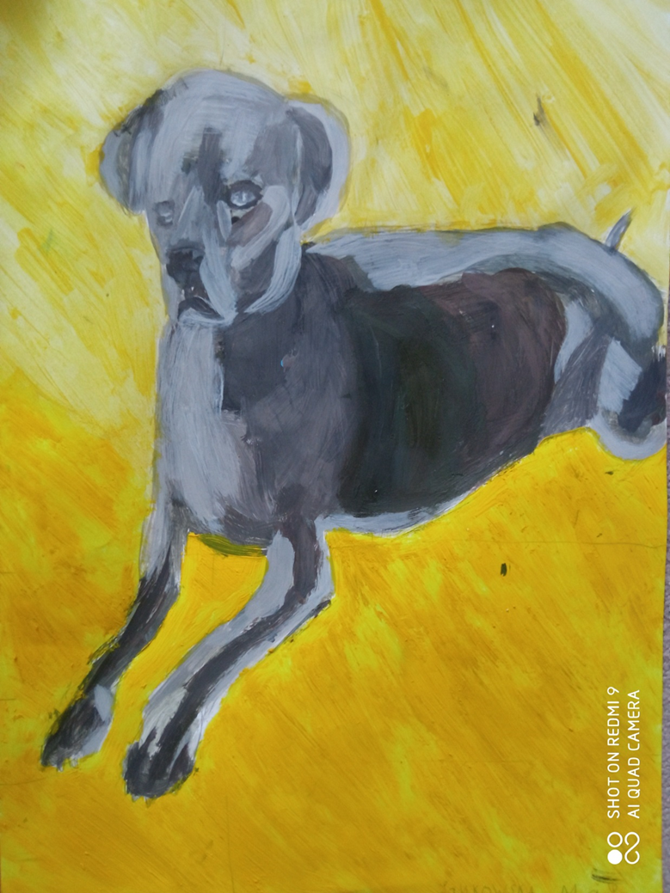
Maja, to uczennica uzdolniona artystycznie ☺

